Slide 1
서버 통신
Json
드림 코딩 유튜브 참조

Slide 2
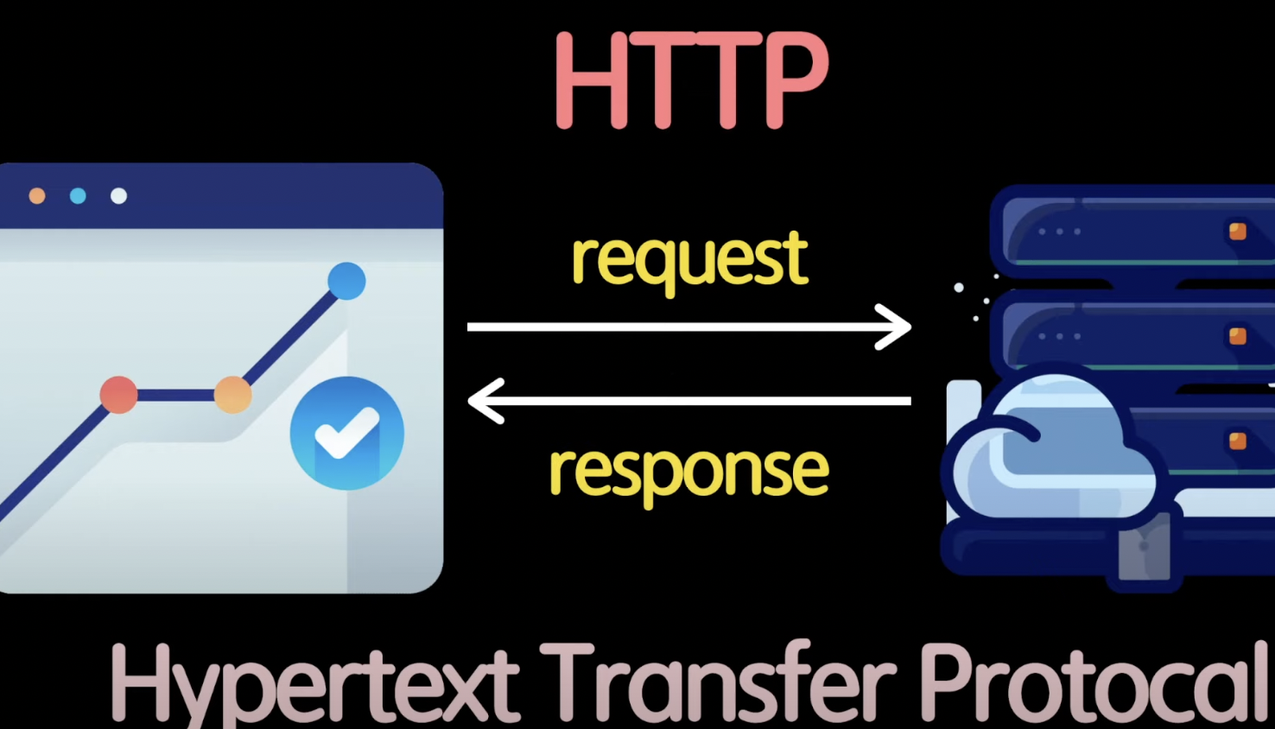
HTTP
Client와 Server 간의 통신 방법

Slide 3
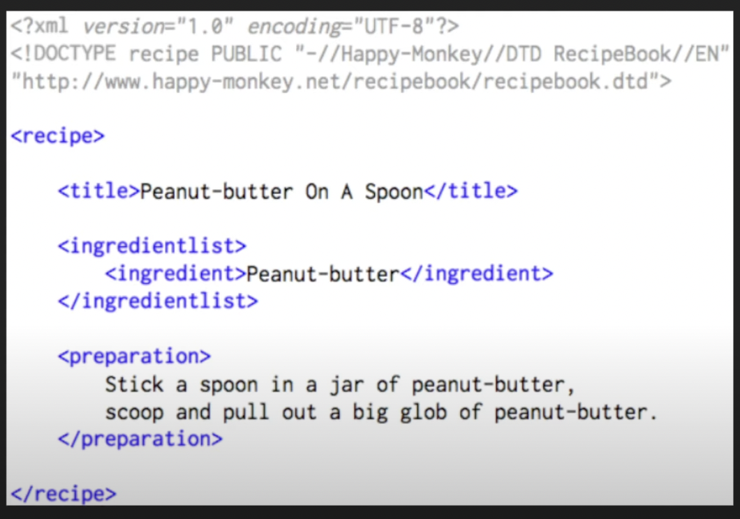
XML : 서버와 데이터 포맷 1
태그를 통해서 데이터를 나타냄
불필요한 태그
불필요한 데이터가 많음.

Slide 4
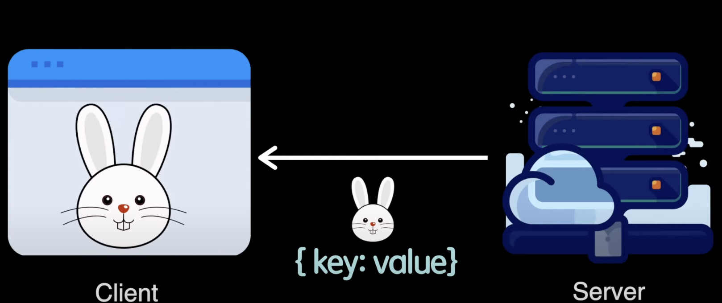
JSON : 서버와 데이터 포맷 2
Javascript object Notation
Object {key:value}
언어 상관 없이 사용할 수 있다
직렬화 된 데이터를 다른 언어 포맷으로 변경 가능하다

